Slide 1
Конспект НОД во второй средней группе «Домашние животные и птицы»
Воспитатель: Ваганова
Наталья Андреевна

Slide 2
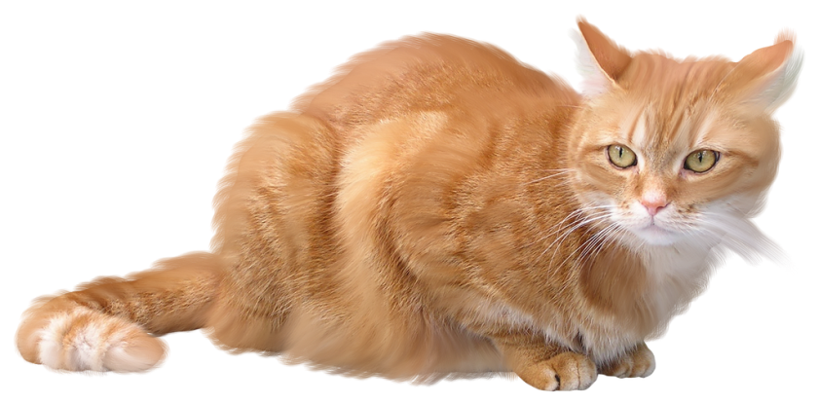
Угадай животное

Slide 3
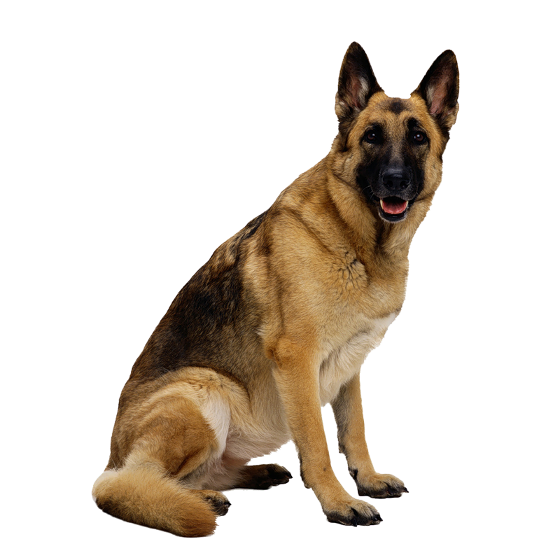
Угадай животное

Slide 4
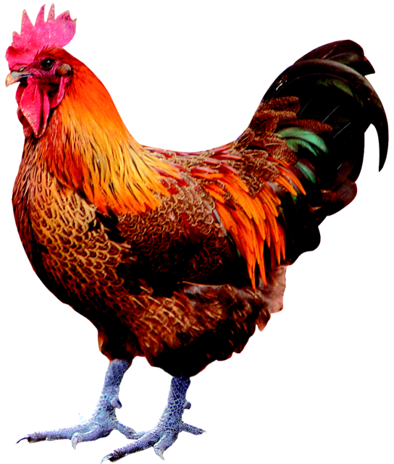
Угадай животное

Slide 5
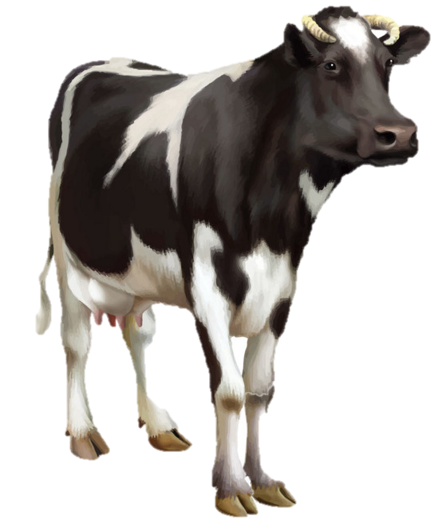
Угадай животное

Slide 6
Угадай животное

Slide 7
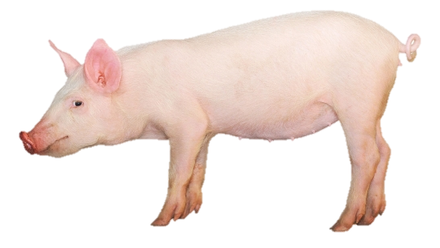
Угадай животное

Slide 8
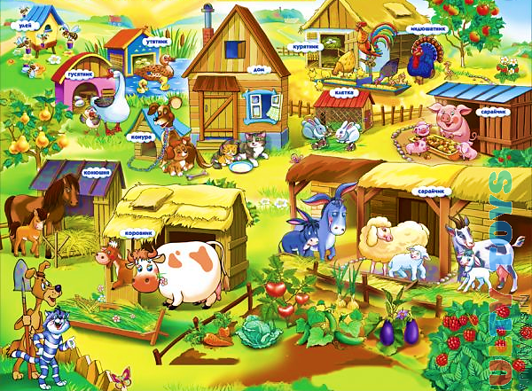

Slide 9
Физминутка

Slide 10
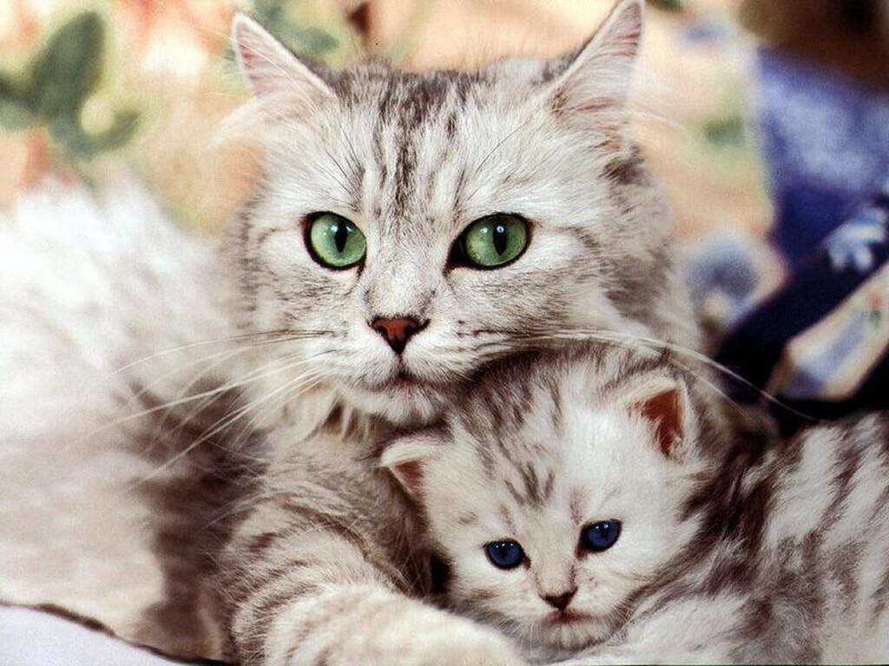
Назови маму и детеныша

Slide 11
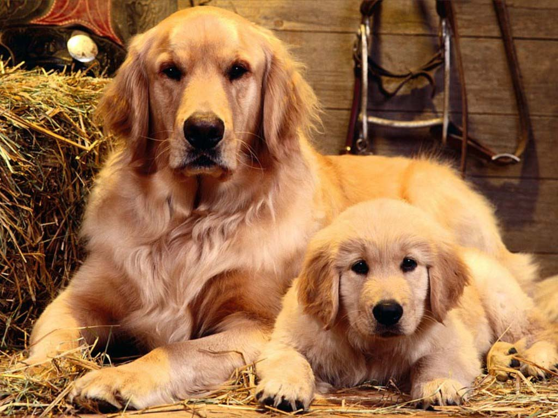
Назови маму и детеныша

Slide 12
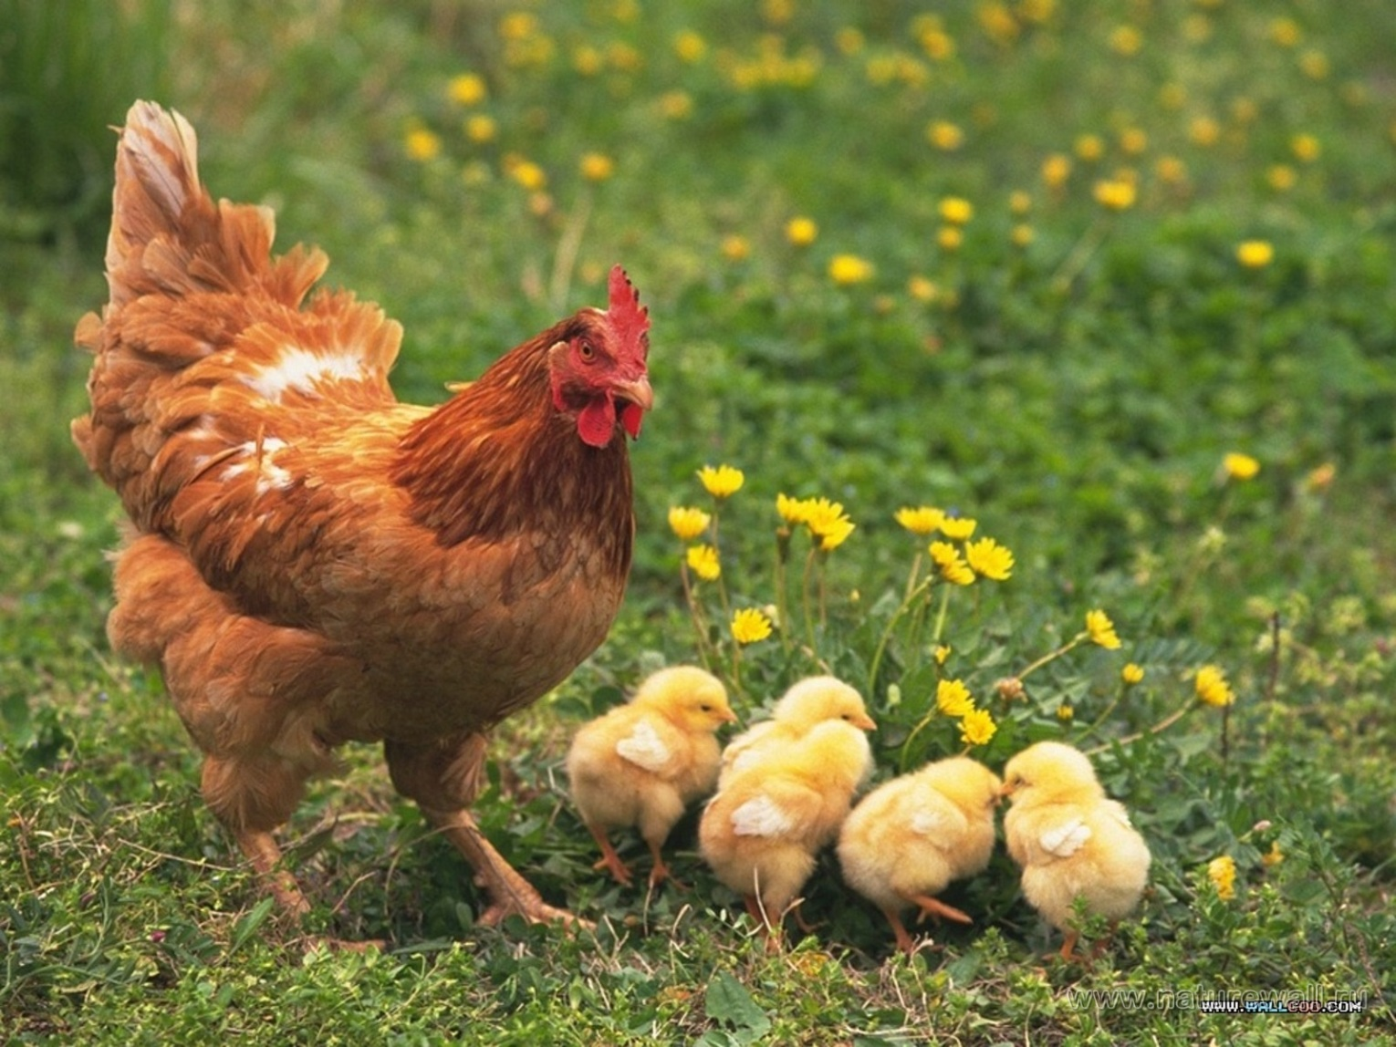
Назови маму и детеныша

Slide 13
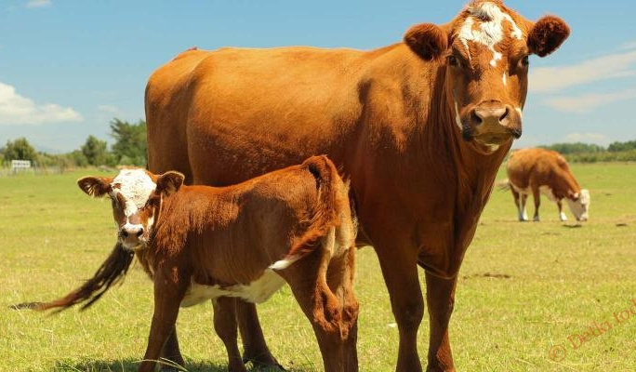
Назови маму и детеныша

Slide 14
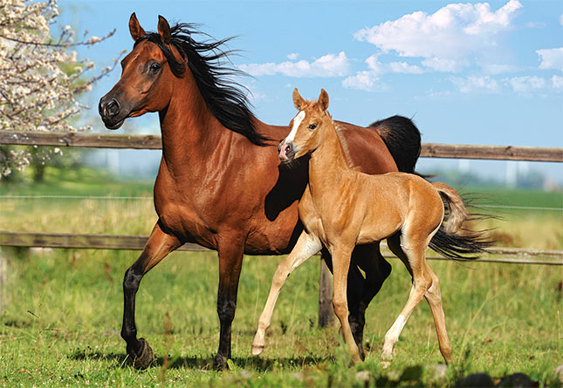
Назови маму и детеныша

Slide 15
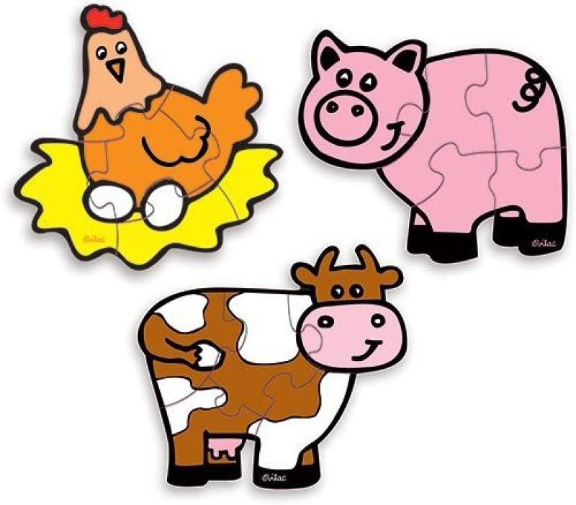
Игра «Собери животных»

Slide 16
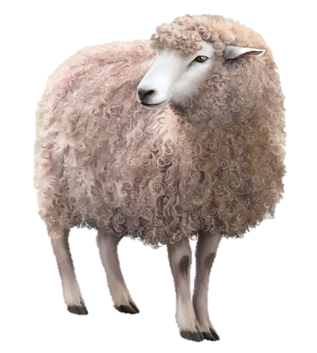
Какую пользу приносят домашние животные?

Slide 17
Какую пользу приносят домашние животные?

Slide 18
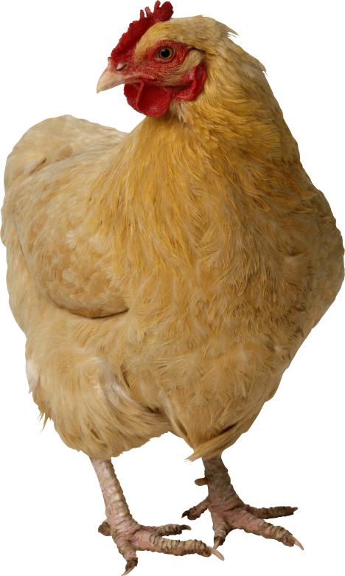
Какую пользу приносят домашние животные?

Slide 19
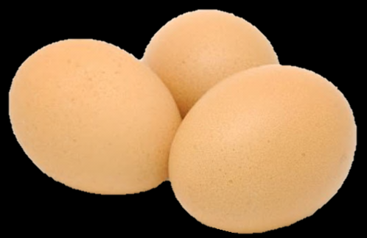
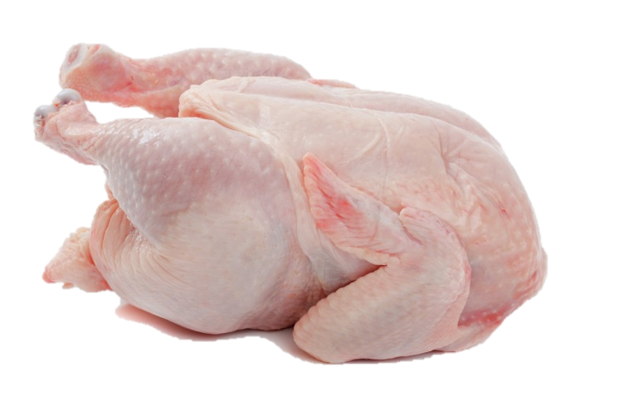
Какую пользу приносят домашние животные?

Slide 20
Какую пользу приносят домашние животные?

Slide 21
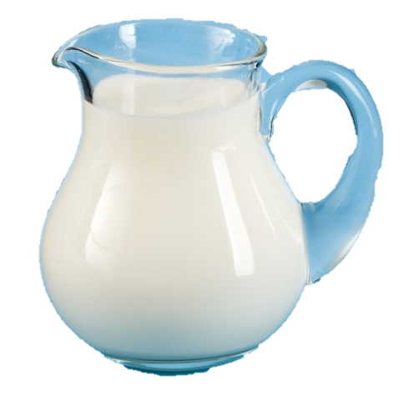
Какую пользу приносят домашние животные?

Slide 22
Какую пользу приносят домашние животные?

Slide 23
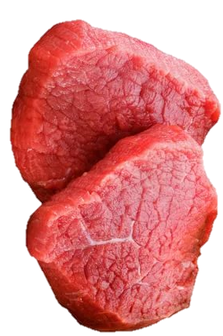
Какую пользу приносят домашние животные?

Slide 24
«Чей силуэт»

Slide 25
«Чей силуэт»

Slide 26
«Чей силуэт»

Slide 27
«Чей силуэт»

Slide 28
«Чей силуэт»

Slide 29
«Чей силуэт»

Slide 30
